Slide 1
SIG-SIPAC
TRANSPORTES
EQUIPE SIPAC:
Claucia Vitalis, Luther Jara e Robson Machado

Slide 2
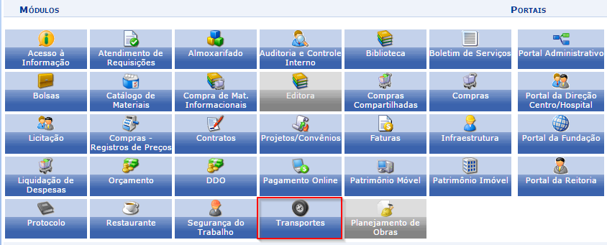
Módulo Patrimônio Móvel

Slide 3
Principais Funcionalidades
• Controle da frota de veículos
• Registro de gastos com
▪ Combustível
▪ Manutenção
• Registro de Licenciamentos, Infrações e Multas
• Diversos comparativos referentes aos veículos
• Controle de
▪ Entrada e Saída de veículos
▪ Motoristas

Slide 4
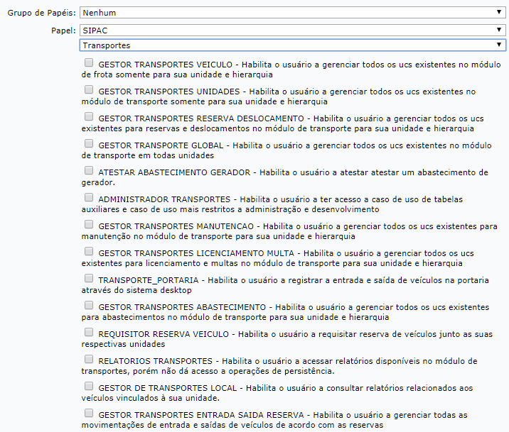
Permissões do Módulo (SIGAdmin)
Notes:
13 papeis
Gestor Veículo - Gerenciar itens de manutenção e cadastro de modelos.
Gestor Unidade - Gerenciar todas operações relacionados a sua unidade.
Gestor Reserva Deslocamento - a reserva de veículos e deslocamentos.
Gestor Global - todas as operações.
Atestar Abastecimento Gerador - Atestar um abastecimento de gerador.
Administrador Transportes - Habilitar o usuário a ter acesso a caso de uso de tabelas auxiliares e caso de uso mais restritos a administração e desenvolvimento.
Gestor Manutenção - Gerenciar itens de manutenção e modelo de veículo.
Gestor Licenciamento Multas - Gerenciar a taxa e documentos de veículos.
Transporte Portaria - Registrar a entrada e saída de veículos na portaria com sistema desktop.
Gestor Abastecimento - Gerenciar cadastro e informações de combustíveis.
Gestor Transportes Local - Consultar relatórios de veículos vinculados à sua unidade.
Gestor Entrada Saída Reserva - Gerenciar todas as movimentações de entrada e saídas de veículos de acordo com as reservas.

Slide 5
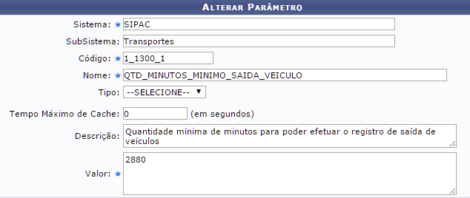
Parâmetros do Módulo (SIGAdmin)
Os parâmetros devem ser analisados e configurados conforme o uso da instituição.
Ex.:

Slide 6
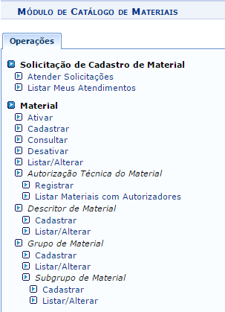
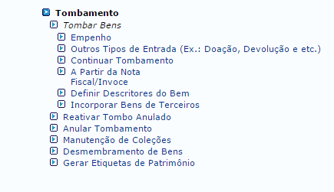
Módulos Relacionados
Para usar o módulo, antes é preciso..
- Cadastrar o bem em Catálogo de Materiais;
- Tombar esse bem em Patrimônio Móvel.

Slide 7
Descrição das Funcionalidades.

Slide 8
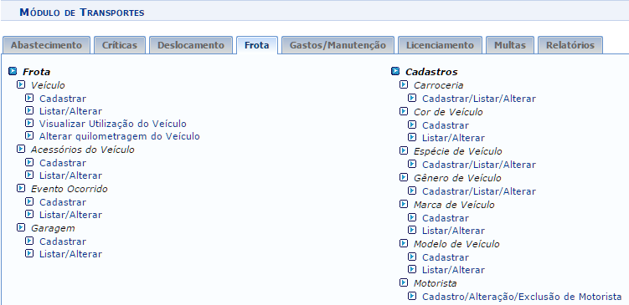
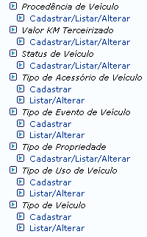
Aba Frota

Slide 9
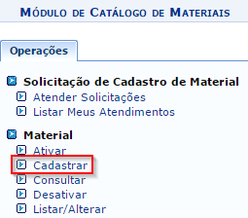
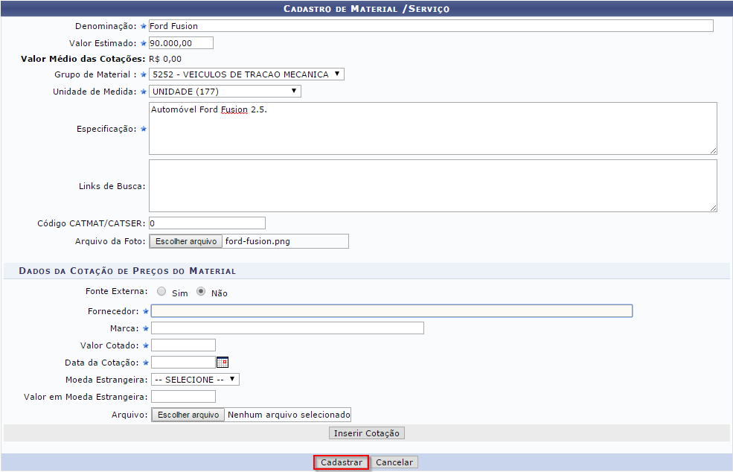
> Cadastrar Veículo
Cadastrar veículo na frota de transportes, 1ª etapa (Catálogo de Materiais):
1
2

Slide 10
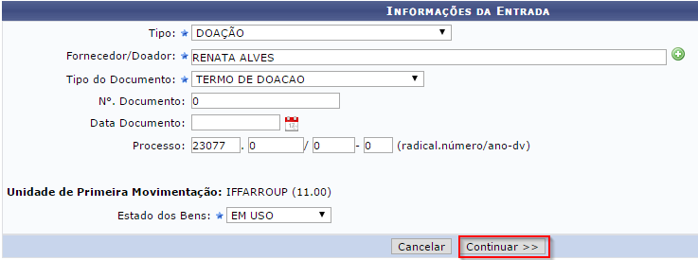
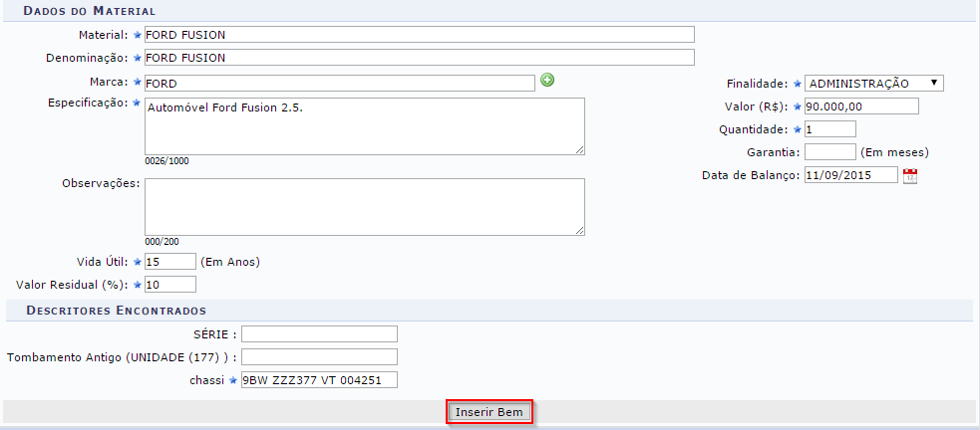
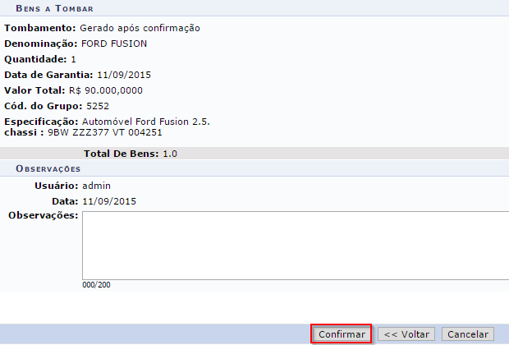
> Cadastrar Veículo
Cadastrar veículo na frota de transportes, 2ª etapa (Patrimônio Móvel):
1
2
5
3
4

Slide 11
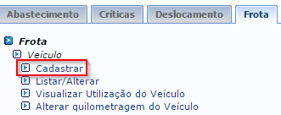
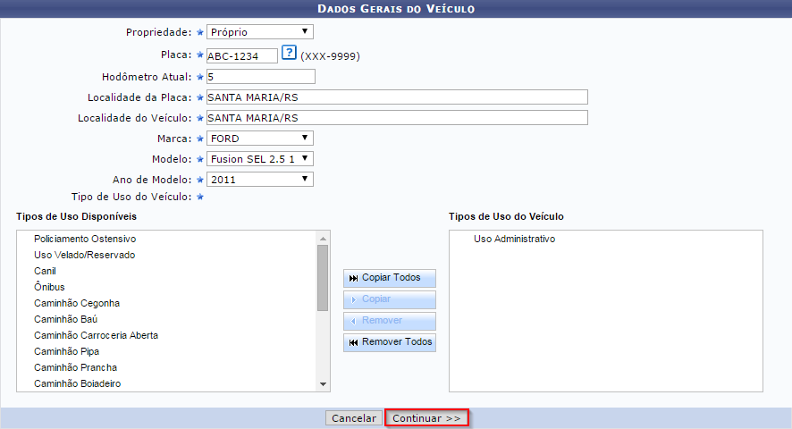
> Cadastrar Veículo
1
2

Slide 12
> Cadastrar Veículo
3

Slide 13
> Cadastrar Veículo
Notes:
Antes do término do cadastro de veículos, se deve cadastrar as unidades com disponibilidade de veículo para esse.

Slide 14
> Cadastrar Motorista
Servidores:
Terceirizados:

Slide 15
> Cadastrar Garagem

Slide 16
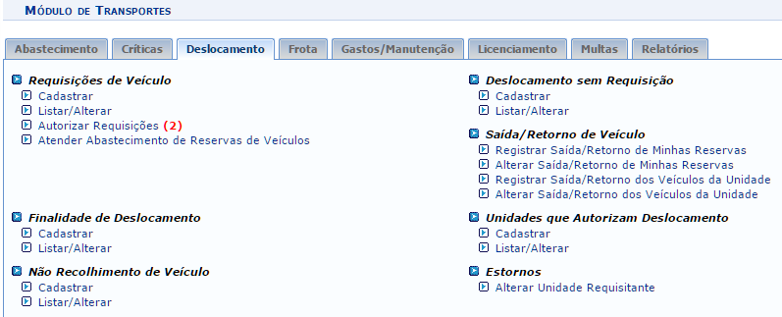
Aba Deslocamento
Usado para controlar a saída de veículo com ou sem reserva, cadastrando, alterando, autorizando e atendendo essas reservas.

Slide 17
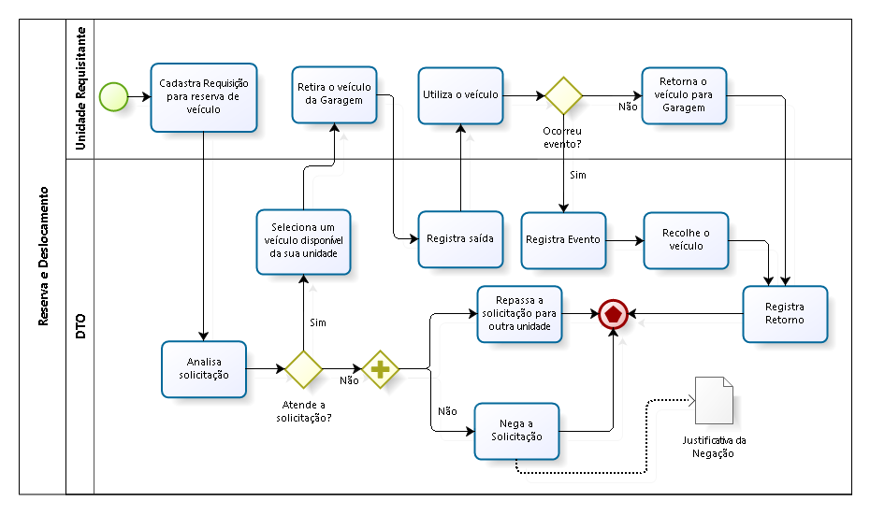
> *Fluxo

Slide 18
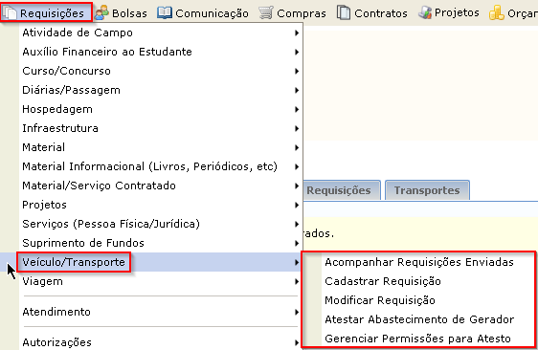
> Requisição de Veículos (Portal Admin)

Slide 19
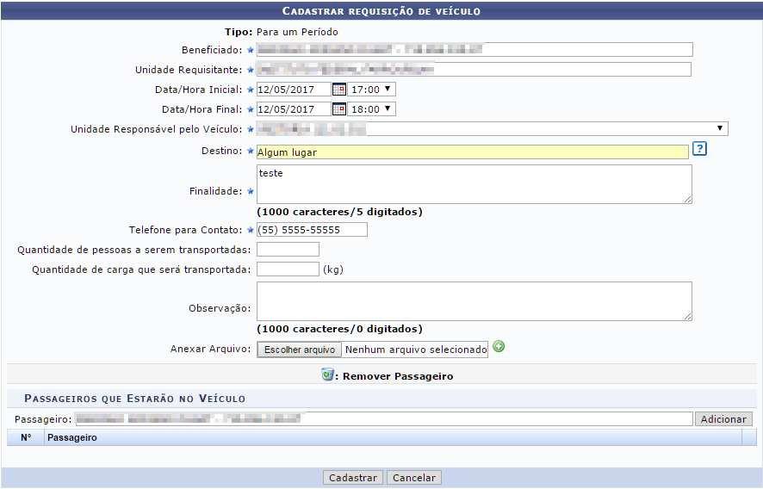
> Requisição de Veículos (Portal Admin)

Slide 20
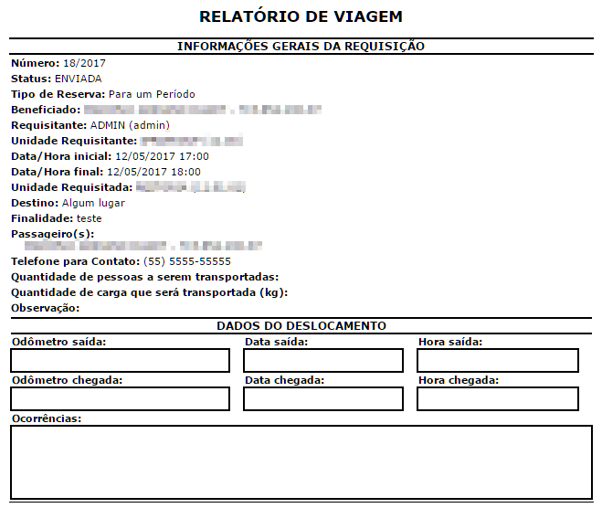
> Requisição de Veículos (Portal Admin)

Slide 21
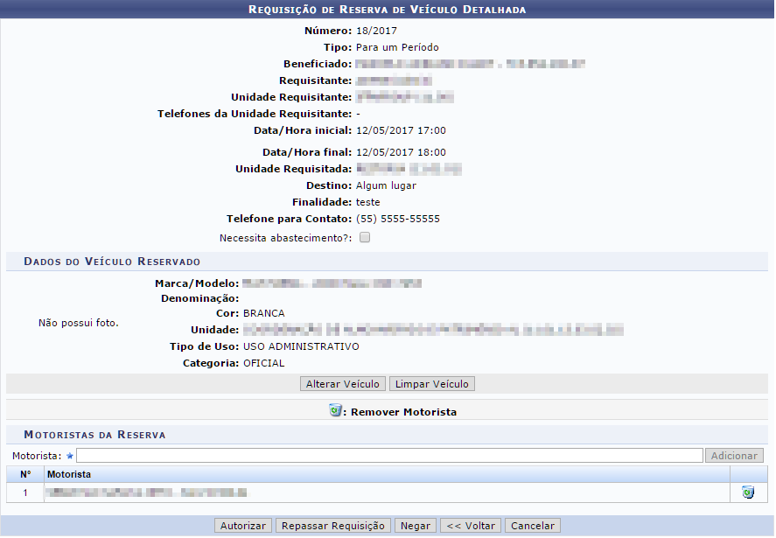
> Autorizar Requisição
1
2
3

Slide 22
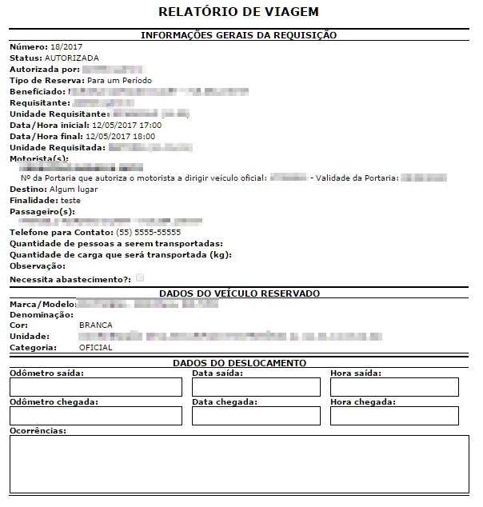
> Autorizar Requisição
4

Slide 23
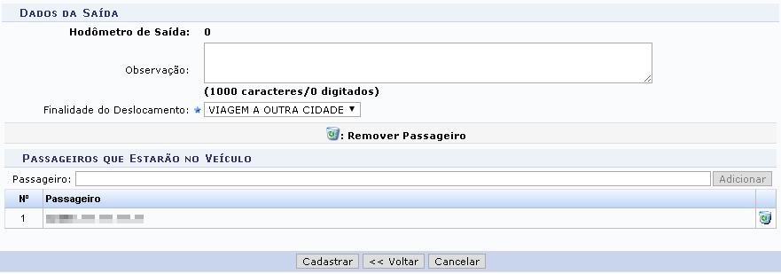
> Registrar Saída
1
2
3

Slide 24
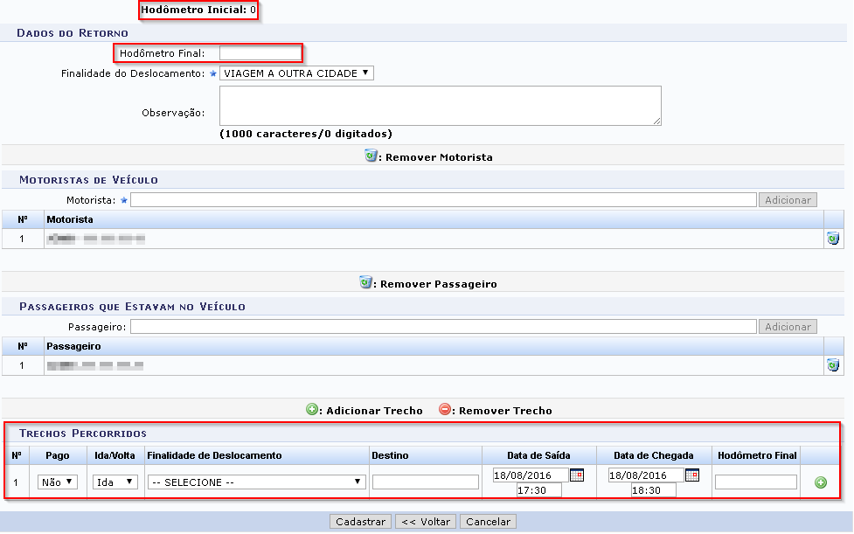
> Registrar Retorno

Slide 25
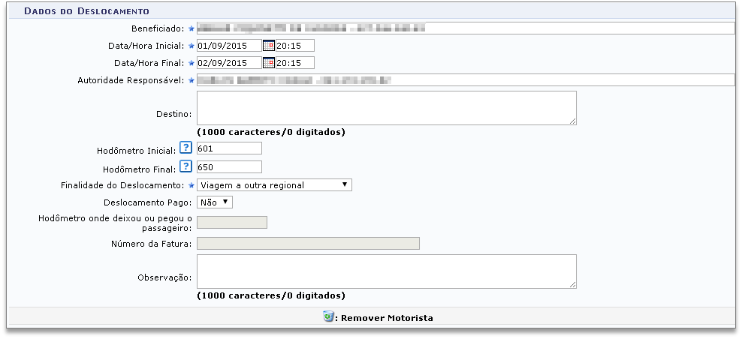
> Deslocamento Sem Requisição
1
2
Veículo selecionado
3

Slide 26
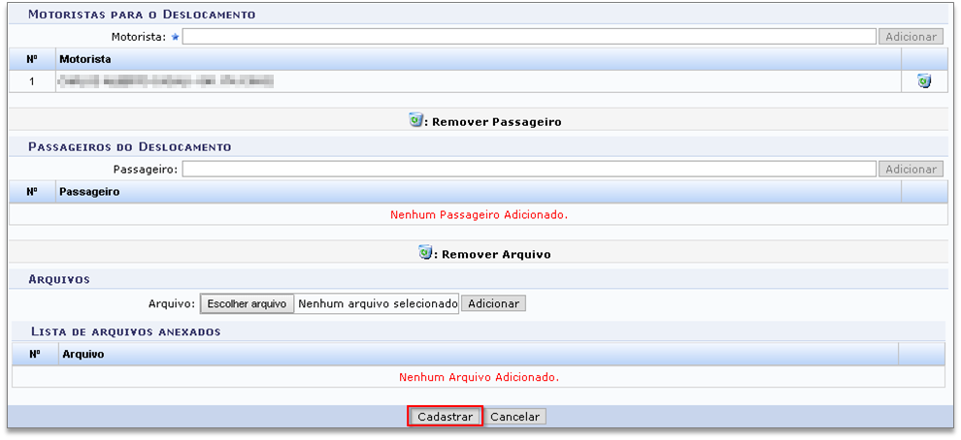
> Deslocamento Sem Requisição
4

Slide 27
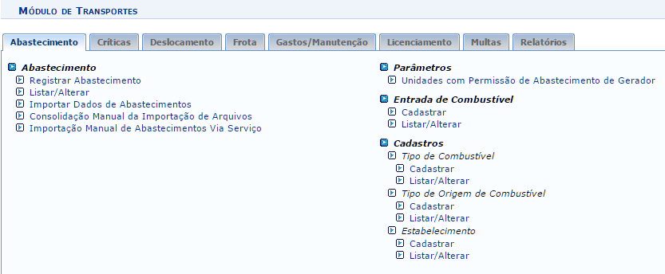
Aba Abastecimento
É usado para cadastrar e alterar registros de abastecimento, entrada de combustível, tipos e origem de combustíveis, e estabelecimento contratados.

Slide 28
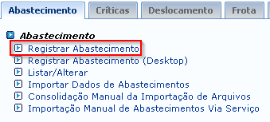
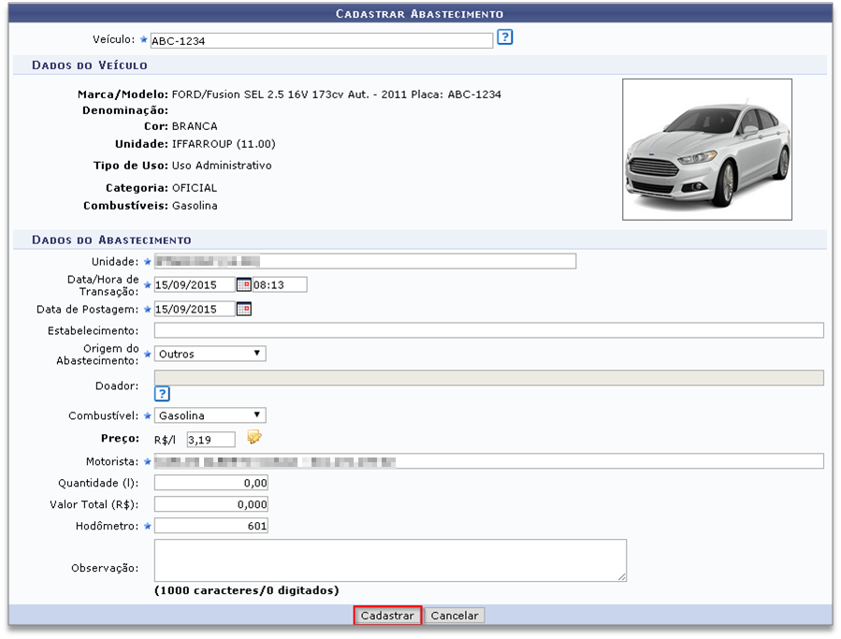
> Registrar Abastecimento
1
2

Slide 29
> Importação Abastecimento
• Importação de dados sobre abastecimento ocorrido no formato .txt ou .csv separados por (;), como por exemplo:
• Importação manual de abastecimento via serviço webservice da empresa não governamental Nutricash e Valecard (sistemas que controlam o consumo de combustíveis via Web).

Slide 30
Aba Críticas
É usado para configurar criticas a serem executadas sobre cadastros realizados, permitindo listar e analisar erros e criticas identificadas.

Slide 31
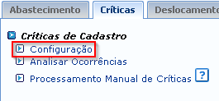
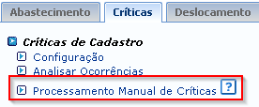
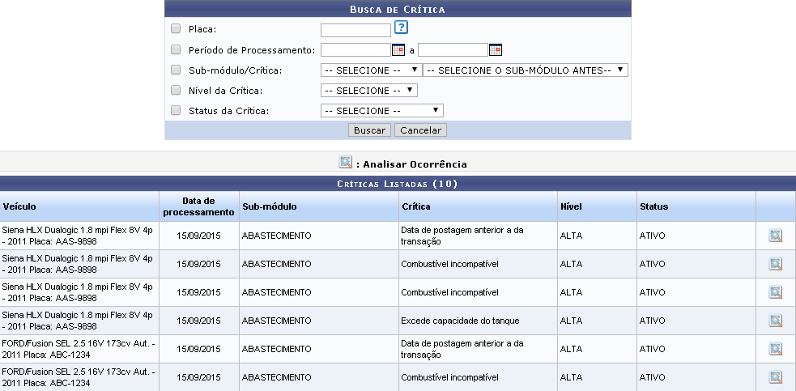
> Analisar Ocorrências
1
2
3
4

Slide 32
Aba Gastos/Manutenção
• É usado para gerenciar gastos e manutenções, como tipo, origem e finalidade, além de gerenciar gastos com transportes. Qualquer ocorrência que provoque a troca de peça ou execução de serviço em um veículo é manutenção.
• Antes de cadastrar manutenção, é necessário cadastrar material em Catálogo de Materiais, como pneu, aro, óleo, etc.

Slide 33
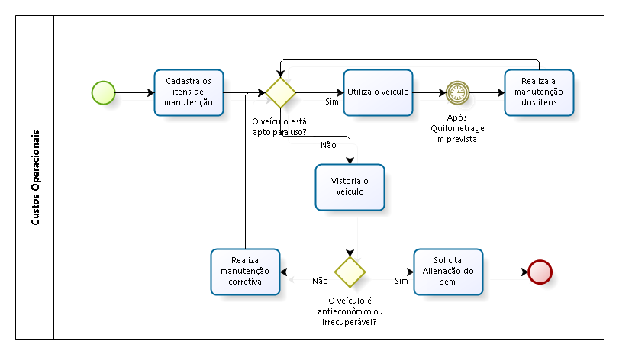
> *Fluxo

Slide 34
Aba Licenciamento
É usado para cadastrar alguma taxas e seguros para algum veículo. Exemplos de documentos: IPVA, laudo de vistoria, certificado de registro de veículo, etc.

Slide 35
Aba Multas
É usado para cadastrar multas recebidas. O item Cadastrar infrações e Órgão de Trânsito devem ser cadastradas antes.

Slide 36
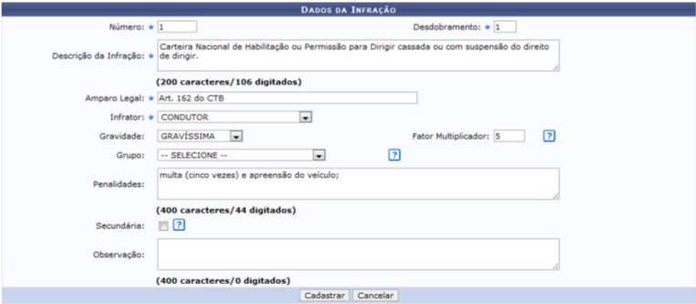
> Cadastrar Infrações
Infrações são cadastradas com código e descrição disponibilizadas pelo DETRAN. Exemplo: 501-00 Dirigir sem CHN. Além disto, se cadastra a gravidade e a variação do grupo (artigo, inciso, alíneas e valor).

Slide 37
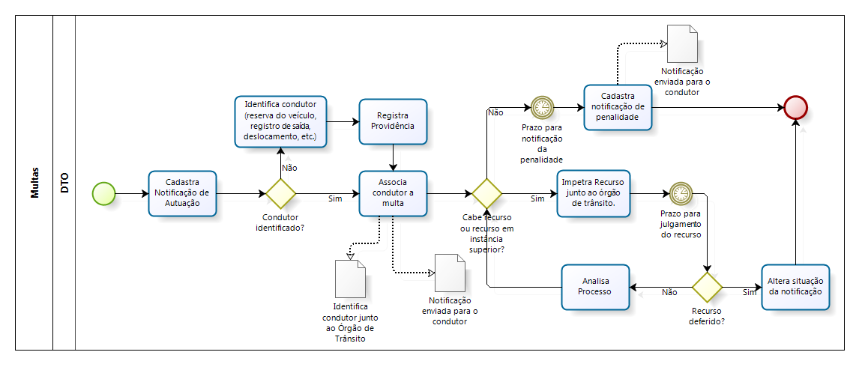
> *Fluxo
Notificação de autuação;
Notificação de Penalidade;
Identificação do condutor;
Providências;
Recursos;

Slide 38
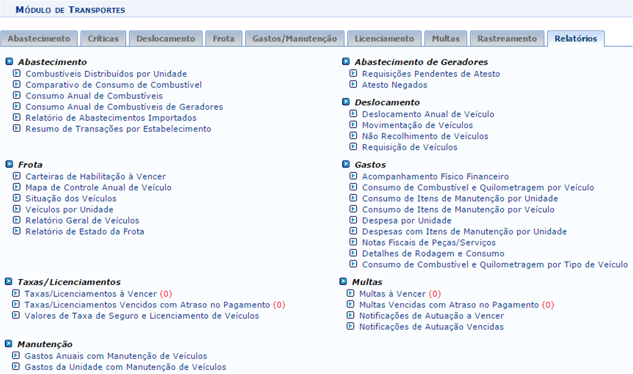
Aba Relatórios

Slide 39
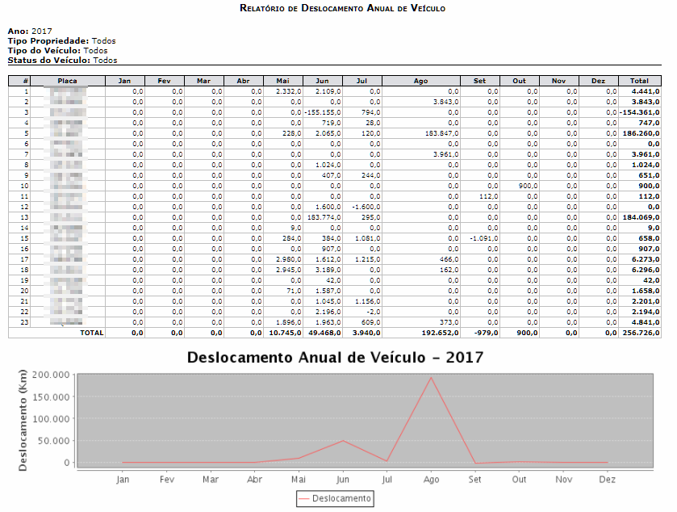
> Deslocamento Anual

Slide 40
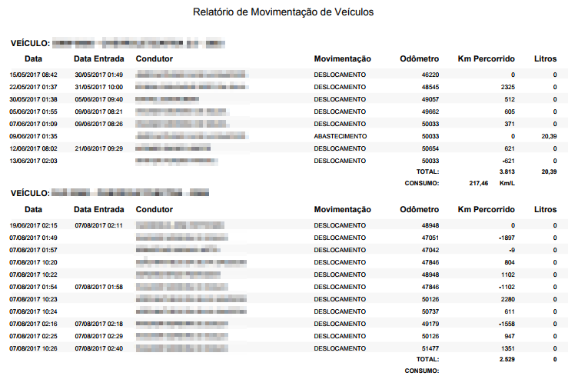
> Movimentação Veículos

Slide 41
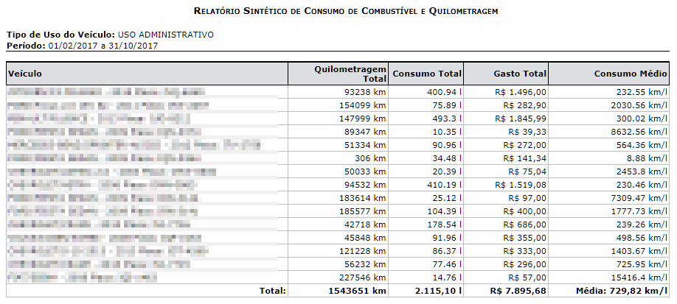
> Consumo Gas e Km

Slide 42
Dúvidas?

Slide 43
Acesso ao material de apoio:
https://www.info.ufrn.br/wikisistemas
Consultar usuário e senha com a equipe de TI do Instituto.
Contatos:
claucia.vitalis@avmb.com.br
luther.jara@avmb-asten.com.br
robson.machado@avmb-asten.com.br

Slide 44
Obrigado pela atenção!

